Slide 1
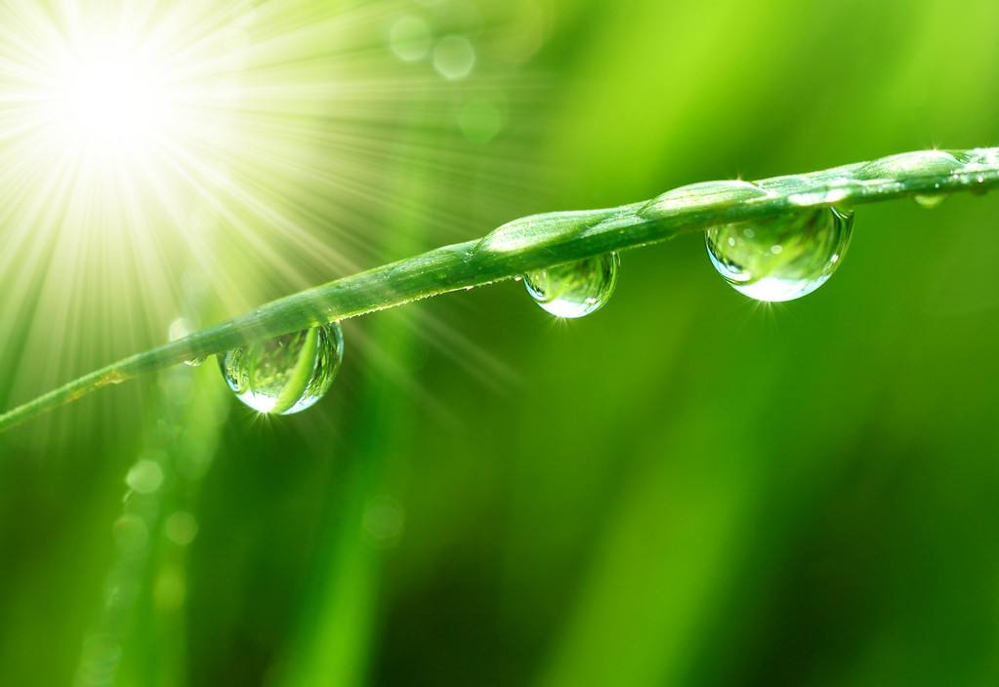
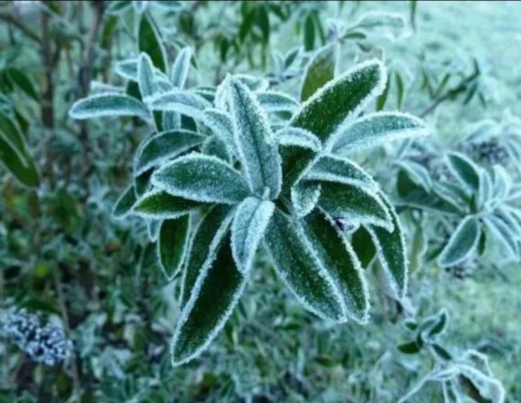
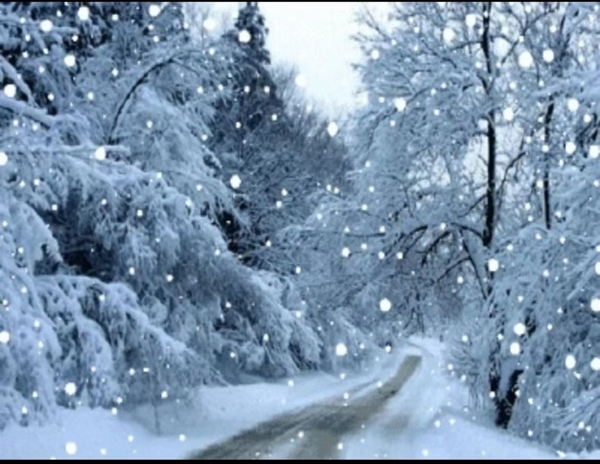
露
霜
雪

Slide 2
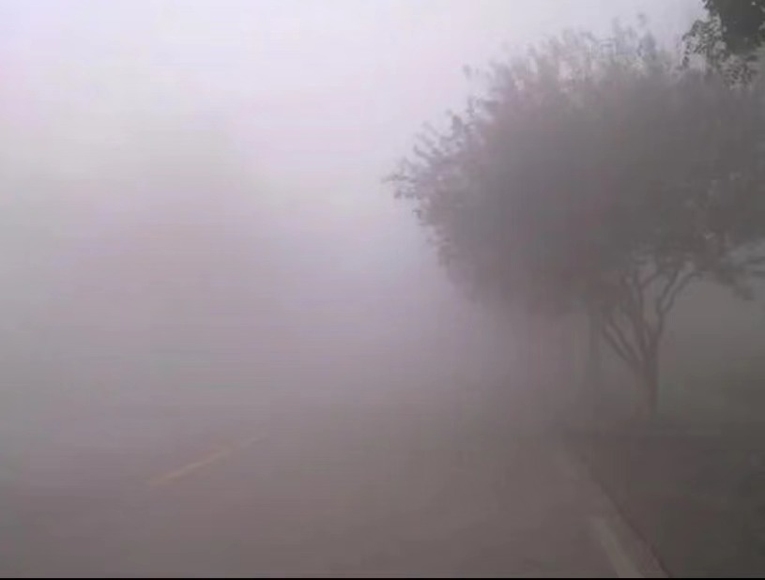
wù
雾

Slide 3
读书要求：
1.把课文大声地读一遍。
2.想一想，圈一圈，雾去了哪些地方？

Slide 4
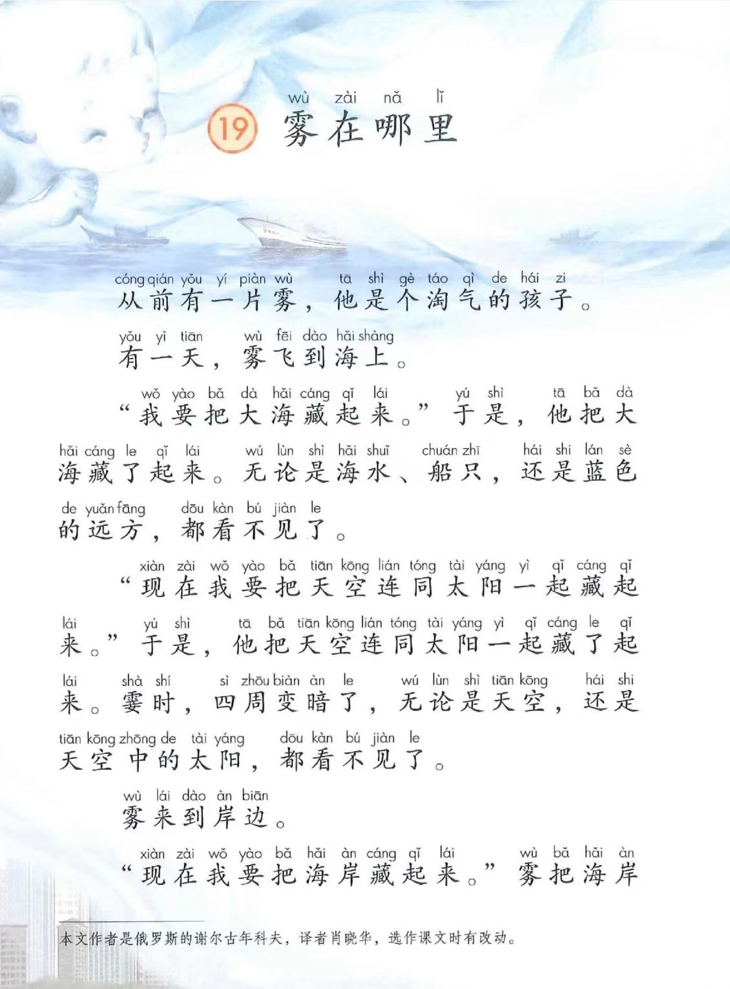
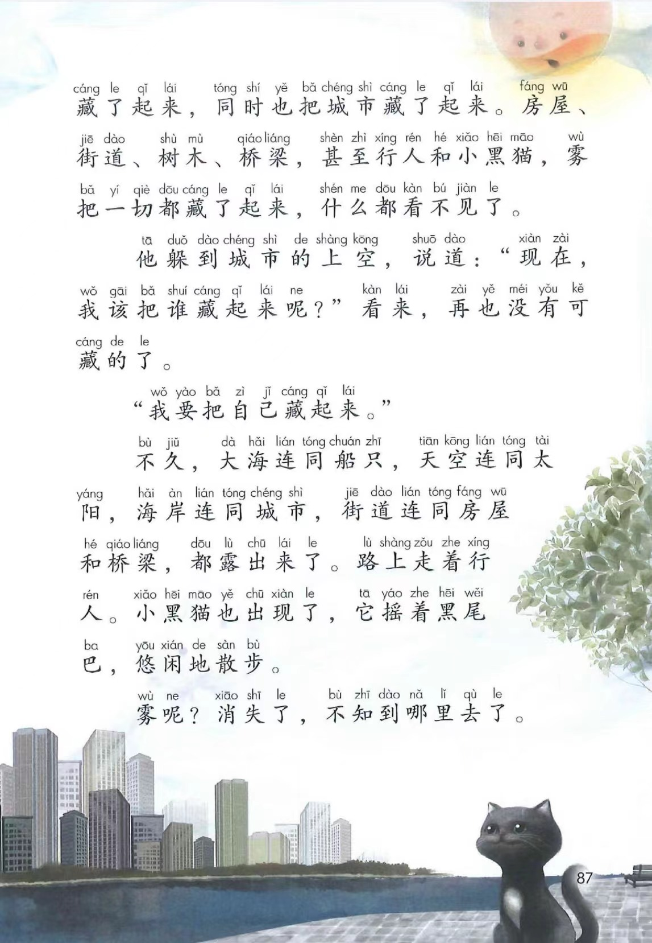
20
7.
1.
2.
3.
8.
9.
4.
10.
5.
6.

Slide 5
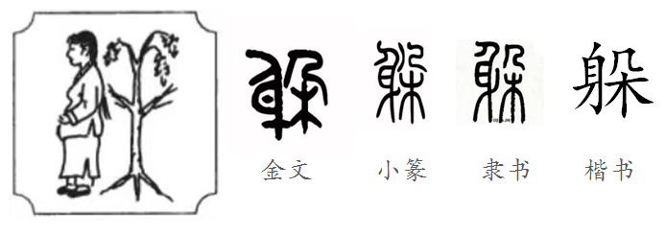

雾飞到海上。
雾来到岸边。
雾躲到城市的上空。
雾先（ ），接着（ ），最后（ ）。
飞到海上
来到岸边
躲到城市的上空

Slide 6
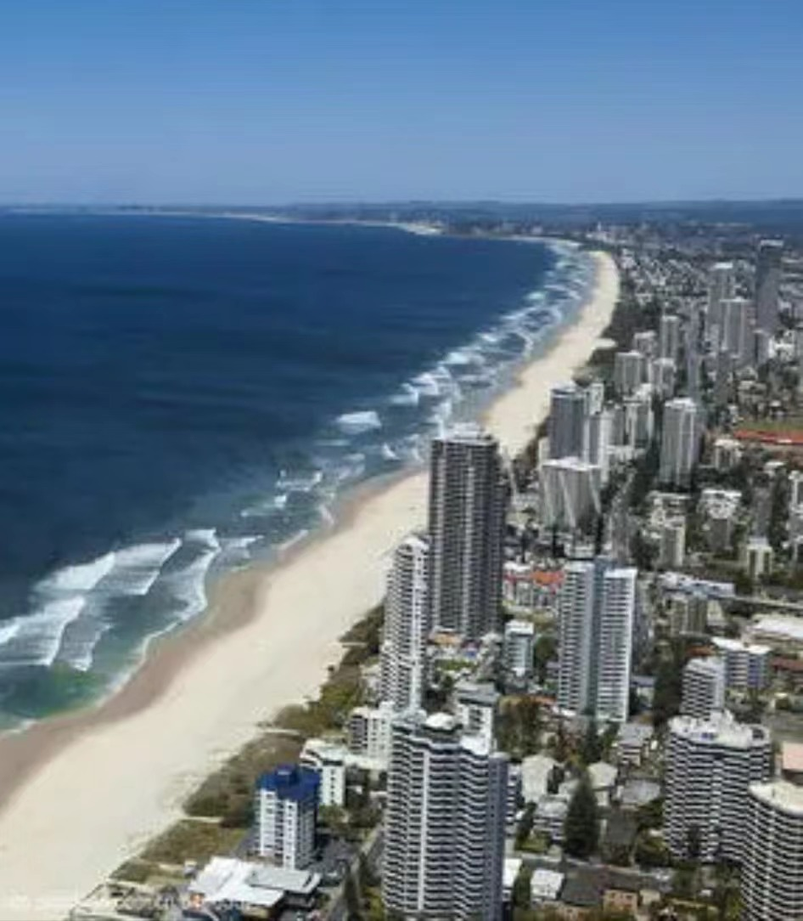
河岸
江岸
湖岸
海岸
两岸

Slide 7
táo
从前有一片雾，他是个淘气的孩子。

Slide 8
读书要求：
1.自由读课文，想一想，淘气的雾孩子说了什么？做了什么？
2.用横线画出雾孩子说的话。

Slide 9
20
7.
1.
2.
3.
8.
9.
4.
10.
5.
6.

Slide 10
我要把大海藏起来。
现在我要把天空连同太阳一起藏起来。
现在我要把海岸藏起来。
现在，我该把谁藏起来呢？
我要把自己藏起来。

Slide 11
于是，
他把大海藏了起来。
“我要把大海藏起来。”
“现在我要把天空连同太阳一起藏起来。”
于是，他把天空连同太阳一起藏了起来。
“现在我要把海岸藏起来。”
雾把海岸藏了起来，同时也把城市藏了起来。
shī
雾呢？消失了，不知到哪里去了。
“我要把自己藏起来。”

Slide 12
淘气的雾孩子先飞到海上，把（ ）、（ ）连同（ ）一起藏了起来；接着他来到岸边，把（ ）和（ ）同时藏了起来；最后，他躲到城市的上空，把（ ）藏了起来，他（ ）。
大海
天空
太阳
海岸
城市
自己
消失了

Slide 13
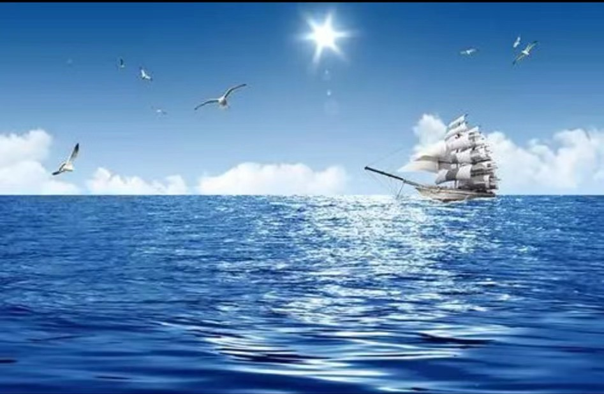

Slide 14
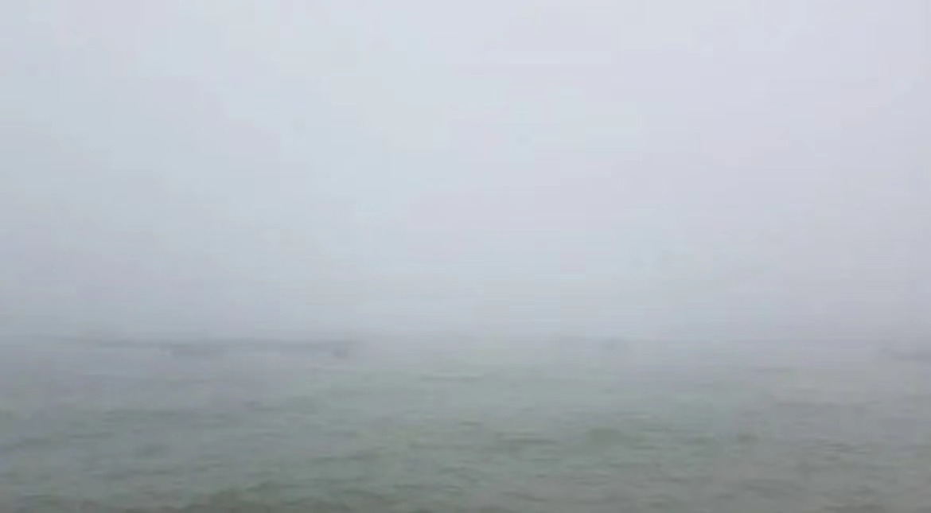
无论是海水、船只，还是蓝色的远方，都看不见了。
àn
霎时，四周变暗了，无论是天空，还是天空中的太阳，都看不见了。
霎时
暗

Slide 15
无论是海水、船只，还是蓝色的远方，都看不见了。
霎时，四周变暗了，无论是天空，还是天空中的太阳，都看不见了。
无论是 ，还是 ，都看不见了。

Slide 16

岸
上小下大
间距均匀

Slide 17
于

Slide 18
论
无论
争论
讨论
议论

Slide 19
作业：
把这个故事读给爸爸妈妈听，注意读好雾说话时的语气。

